Slide 1

大地的话

Slide 2

假如你是种子,
请到我的怀里睡。
这里有新鲜的空气,
软绵绵的被,
你可以发芽、生根,
开花、吐蕊。
让枝头的果子
一嘟噜一嘟噜往下坠。
第一PPT模板网-WWW.1PPT.COM

Slide 3
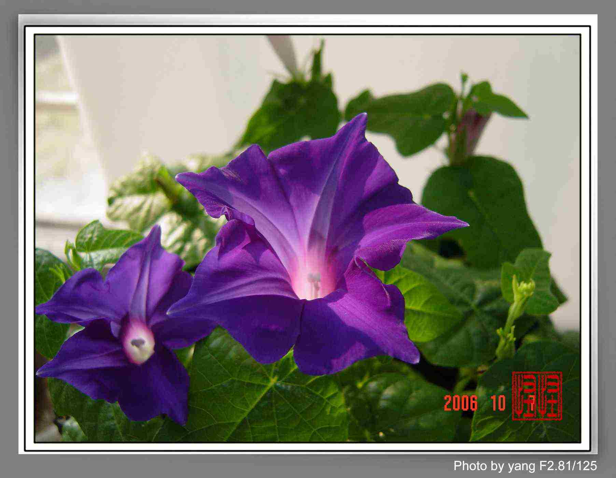
PPT模板下载：www.1ppt.com/moban/ 行业PPT模板：www.1ppt.com/hangye/
节日PPT模板：www.1ppt.com/jieri/ PPT素材下载：www.1ppt.com/sucai/
PPT背景图片：www.1ppt.com/beijing/ PPT图表下载：www.1ppt.com/tubiao/
优秀PPT下载：www.1ppt.com/xiazai/ PPT教程： www.1ppt.com/powerpoint/
Word教程： www.1ppt.com/word/ Excel教程：www.1ppt.com/excel/
资料下载：www.1ppt.com/ziliao/ PPT课件下载：www.1ppt.com/kejian/
范文下载：www.1ppt.com/fanwen/ 试卷下载：www.1ppt.com/shiti/
教案下载：www.1ppt.com/jiaoan/
第一PPT模板网-WWW.1PPT.COM

Slide 4

第一PPT模板网-WWW.1PPT.COM

Slide 5
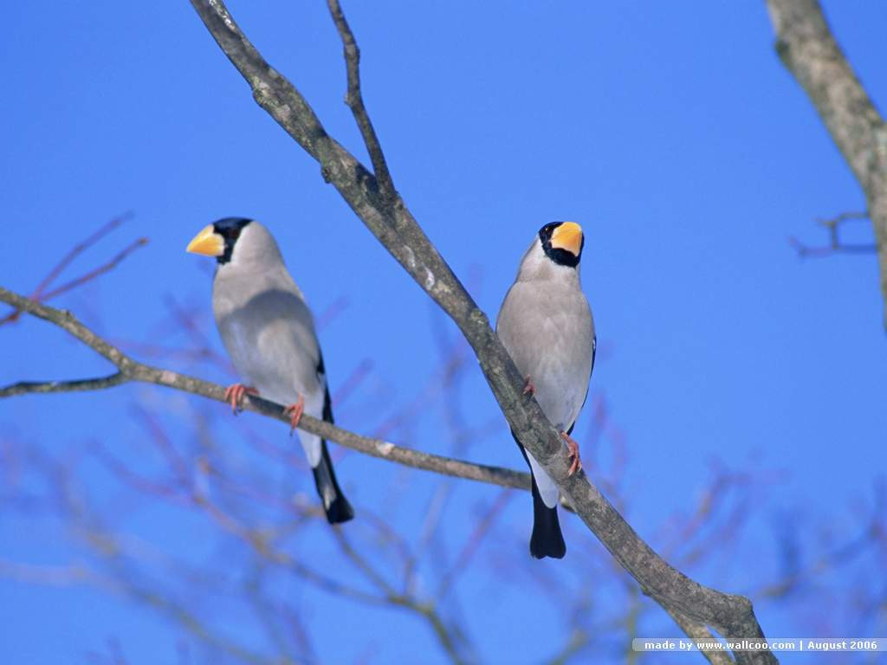
假如你是飞鸟,
任你在我胸前飞。
这里有高远东天空,
落脚的大树,
清清的湖水。
你可以在枝丫上筑巢，
在枝头和伙伴相会。
不论你唱什么歌，
我总觉得很清脆。
第一PPT模板网-WWW.1PPT.COM

Slide 6
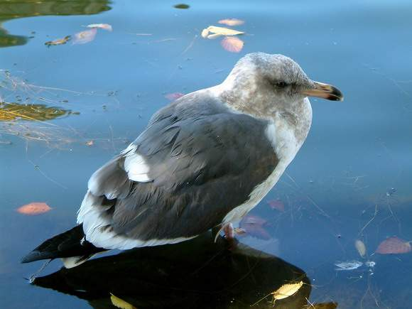
第一PPT模板网-WWW.1PPT.COM

Slide 7
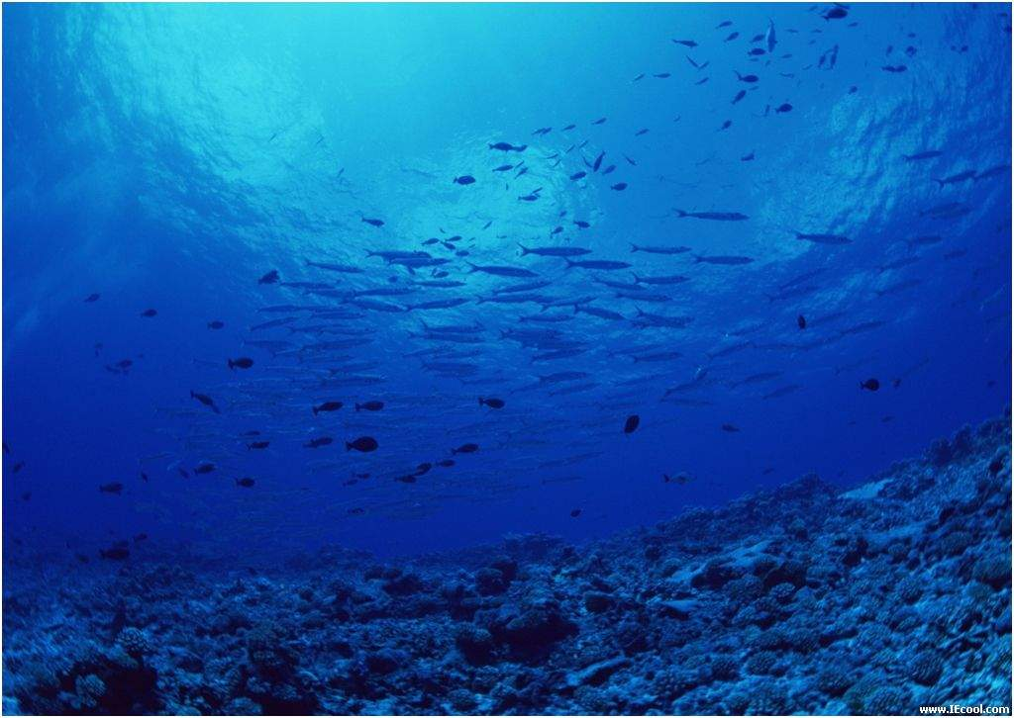
即使你是游鱼,
我也要给你足够的水。
如果你嫌湖小,
嫌河窄,
你可以沿着小溪,
穿过江河,
往海里飞。
第一PPT模板网-WWW.1PPT.COM

Slide 8
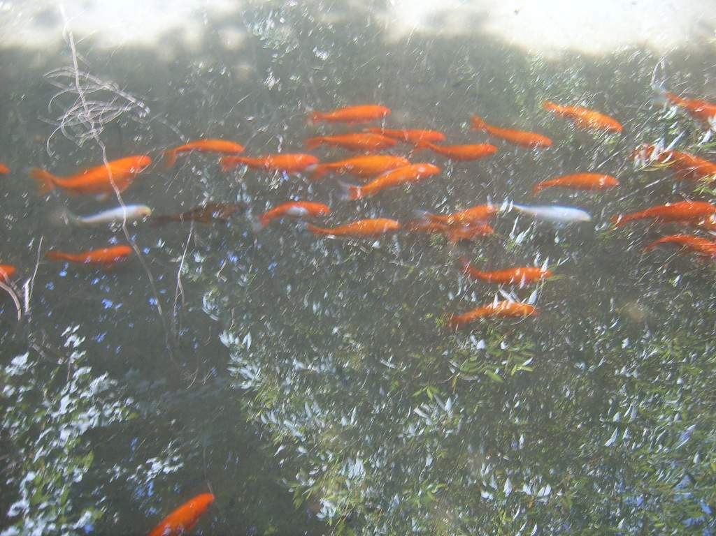
第一PPT模板网-WWW.1PPT.COM

Slide 9
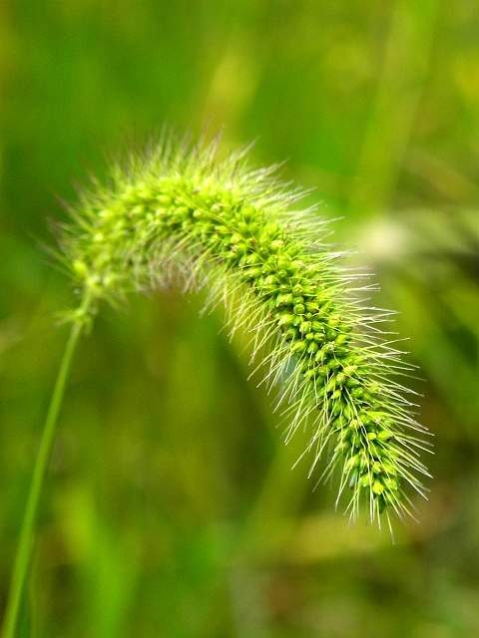
即使你是小草,
我也给你一定的地位。
不论谁把你驱赶,
把你踩碎或烧成灰,
但你的根和籽粒，
总藏在我的体内。
等严冬过去春风一吹，
你将织成一片绿纱，
送给大自然一床绿被。
第一PPT模板网-WWW.1PPT.COM

Slide 10

啊，大地是我,
我是大地。
一切有生命的精灵,
都是我的宝贝,
一切宝藏，
都在我的体内…....
第一PPT模板网-WWW.1PPT.COM

Slide 11


模仿前四小节，自己试着写一段。
第一PPT模板网-WWW.1PPT.COM

